Slide 1
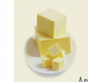
Фізичні властивості жирів
Тваринні жири є частіше твердими (яловичий, баранячий), але риб’ячий жир – рідкий.
Рослинні жири є частіше рідкими (соняшникова чи лляна олія), але кокосовий – твердий.
Жири є легшими за воду і нерозчинними у ній, але розчиняються у багатьох органічних розчинниках.

Slide 2
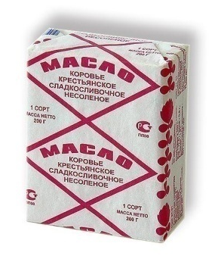
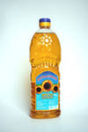
Класифікація жирів
Тверді жири – це жири, утворені насиненими карбоновими кислотами.
Рідкі жири – це жири, утворені ненасиченими карбоновими кислотами. Рідкі жири називають оліями.

Slide 3
Хімічні властивості жирів: 1) гідрування жирів; 2) гідроліз жирів; 3) лужний гідроліз. Робота з підручником

Slide 4
Біологічне значення жирів та їх основні функції. Жири – джерело енергії. При окисненні жиру масою 1 г виділяється 37,7 кДж енергії. 1) джерело енергії, 2) джерело метаболічної води, 3) термоізоляція, 4) захисна функція, 5) запасна, 6) гормональна, 7) будівельна.

Slide 5
Завдання: допомагаючи подрузі на кухні готуватися до прийому гостей, ви “посадили” масляну пляму на вовняну спідницю. Відомо, що таку пляму можна видалити, якщо одразу ж засипати її дрібною сіллю або зубним порошком. Зубного порошку в будинку не виявилося, сіль була тільки крупна, і подруга запропонувала вам засипати пляму питною содою. Чи допоможе це вам? Чому? Задача: який об'єм водню потрібно для перетворення триолеїну масою 36,52 кг на тристеарин?

Slide 6
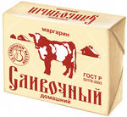
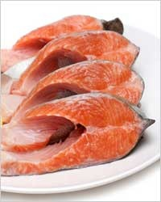
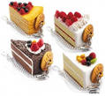
Застосування: - у харчовій промисловості;

Slide 7
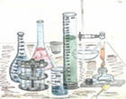
- у косметології; - у медицині; - для добування гліцерину і вищих карбонових кислот.

Slide 8
“ Чомучка ” * Чому жири можна віднести до естерів? * Чому рослинні жири, як правило, є рідкими, а тваринні – твердими? * Чому мило за хімічною природою належить до солей? * Чому маргарин не можна назвати маслом? * Чому птахи, плаваючи на воді, не тонуть? * Чому перед фарбуванням предметів, їх поверхні очищають бензином? * Чому перед склеюванням двох шкіряних виробів, їх обробляють ацетоном?

Slide 9
Домашнє завдання: параграф 30, 31; вправи №2, 6 с. 208, творче завдання “ Скарбничка досвіду ” №1 чи №2 с. 213.

